Slide 1
Tp 4 de parasitologie
Tiques et maladies transmises par les tiques
Dr Ayadi Ouarda

Slide 2
Généralités sur la theilériose
Définition
Protozoose, infectieuse, inoculable, non contagieuse due à la présence et à la multiplication dans les leucocytes mononucléés puis dans les érythrocytes d’un protozoaire appartenant à la famille des theilériidés : Theileria annulata, transmise par des tiques Ixodidés appartenant au genre Hyalomma

Slide 3
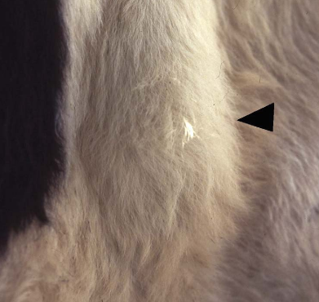
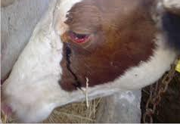
Symptômes
hyperthermie supérieure à 40°C (atteignant parfois 42°C)
hypertrophie des nœuds lymphatiques
Anorexie
Anémie d’origine hémolytique
Ictère d’apparition tardive

Slide 4
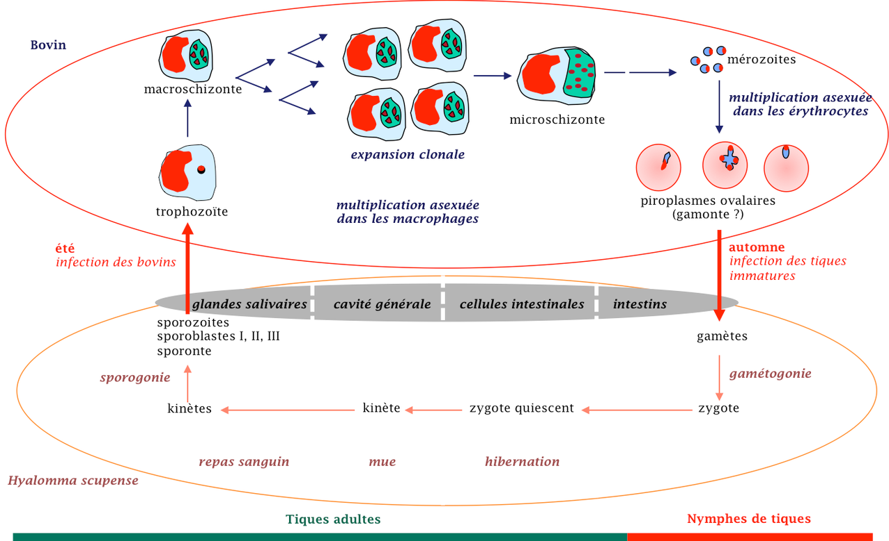
Cycle évolutif
Cycle évolutif de Theileria annulata
(Gharbi et Darghouth, 2015)
Notes:
----- Notes de la réunion (08/12/2016 06:12) -----
les gamette de T,annu, vont donner des zygote par gametogonie, qui vont subire une phase de quiesencent durant l'hibernation de la nymphe et aprés mue de cette derniére en tique adulteles kinete vont gagnierles glande salivaire pour donner des

Slide 5
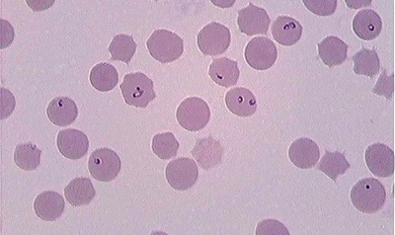
Etalement sanguin (parasite Theileria annulata)

Slide 6
Généralités sur la
Babésiose
Définition
La babésiose ou piroplasmose bovine est une grave maladie parasitaire des bovins adultes due à un protozoaire, petit parasite microscopique qui vit dans le sang des animaux atteints. Sa multiplication dans les globules rouges provoque leur éclatement, les parasites ainsi libérés vont parasiter d’autres globules et les faire éclater à nouveau. Tous les troubles observés découlent de ces phénomènes.

Slide 7
Le « pissement de sang » qui correspond à l'émission d'urines foncées (rouges à noires) et mousseuses et le rétrécissement de l'anus qui entraîne l'émission de matières fécales par jets fins de la grosseur d'un doigt, projetés loin derrière l'animal constituent des signes caractéristiques de la babésiose ou piroplasmose bovine.
Dr Didier GUERIN – GDS Creuse

Slide 8
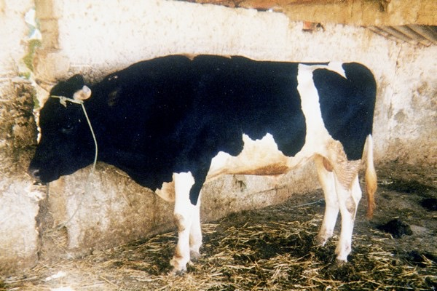
Animal toucher

Slide 9
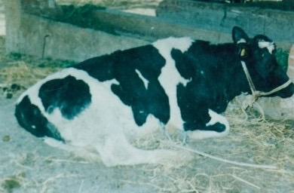

Slide 10
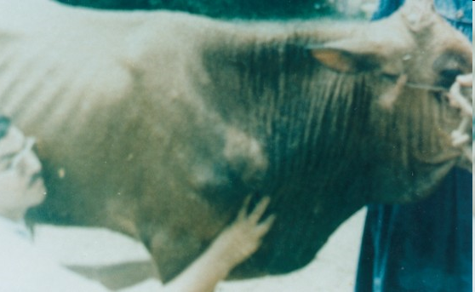
Theilériose bovine
Hypertrophie du ganglion pré-scapulaire

Slide 11
Etude des piroplasmes
1) Babesiidae
- Parasites des hématies
Babesia bigemina et Babesia bovis transmises par Boophilus annulatus et Rhipicephalus bursa (tiques sauvages);
Babesia divergens (moins fréquente) transmise par Ixodes ricinus

Slide 12
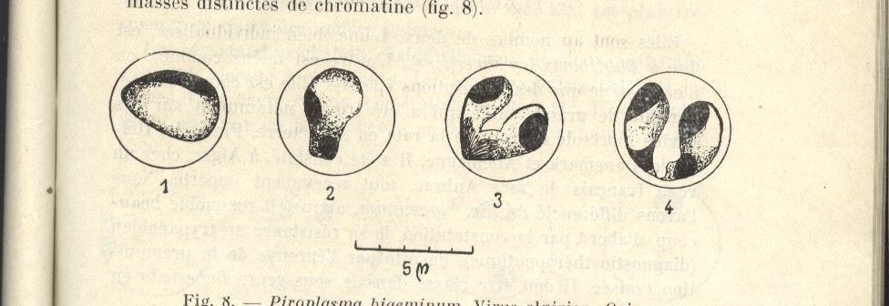
Fig.4- Babesia bigemina (Sergent et al., 1945)

Slide 13
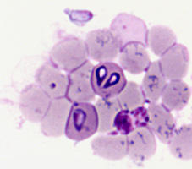

Slide 14
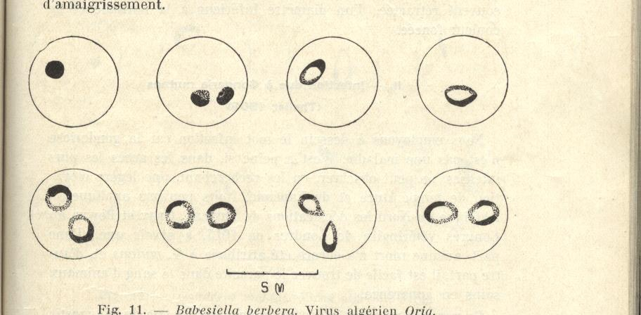
Fig. 3- Babesia bovis (Sergent et al., 1945)

Slide 15
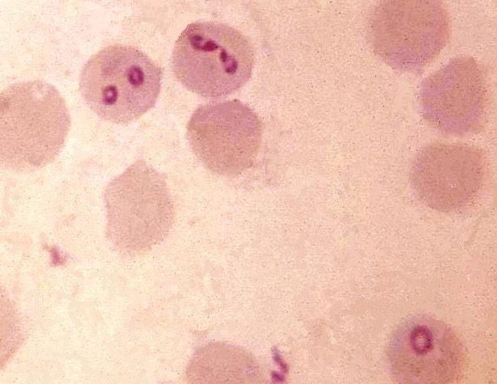

Slide 16
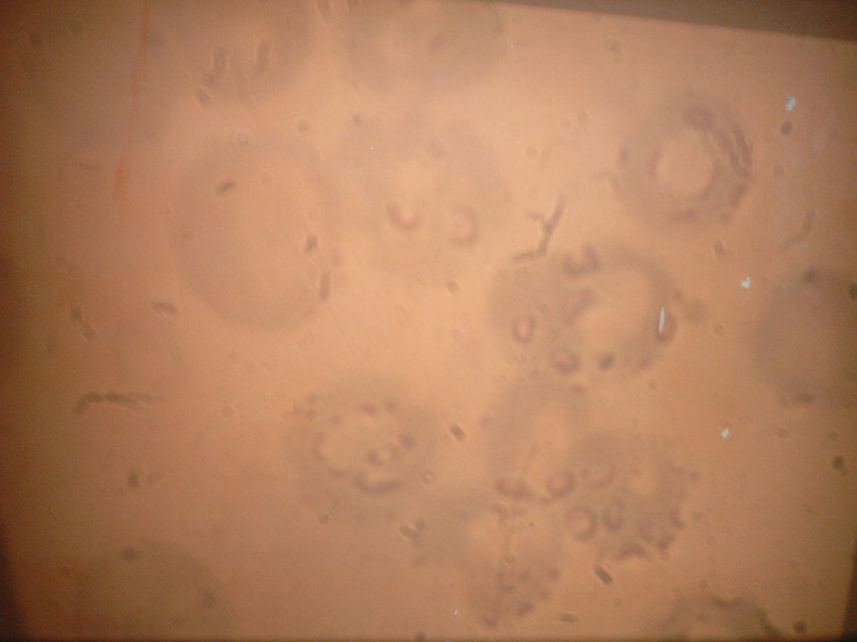
Babesia bovis (forme ronde)

Slide 17
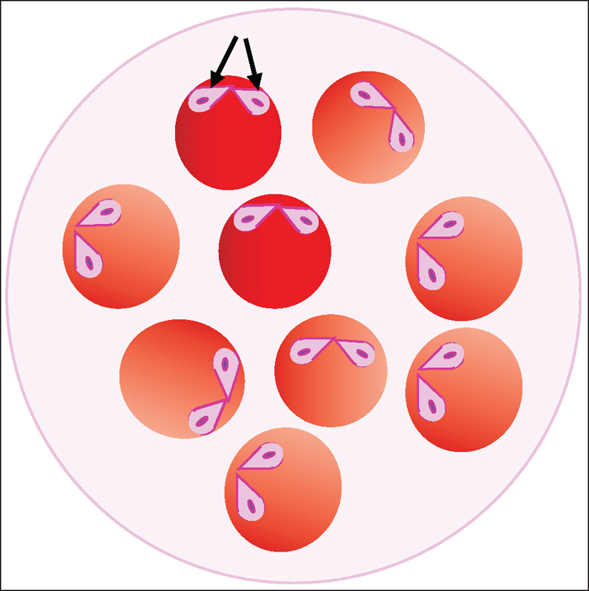
2) Theileriidae
- Parasites des cellules du Systèmes des phagocytes mononucléés et des hématies
Theileria annulata transmise par Hyalomma detritum (tique domestique)
Illustration showing the intraerythrocytic protozoan Babesia divergens in a blood smear. Merozoites are pear shaped (arrows) and often occur in pairs, joined at the tip, which is a result of binary schizogony.

Slide 18
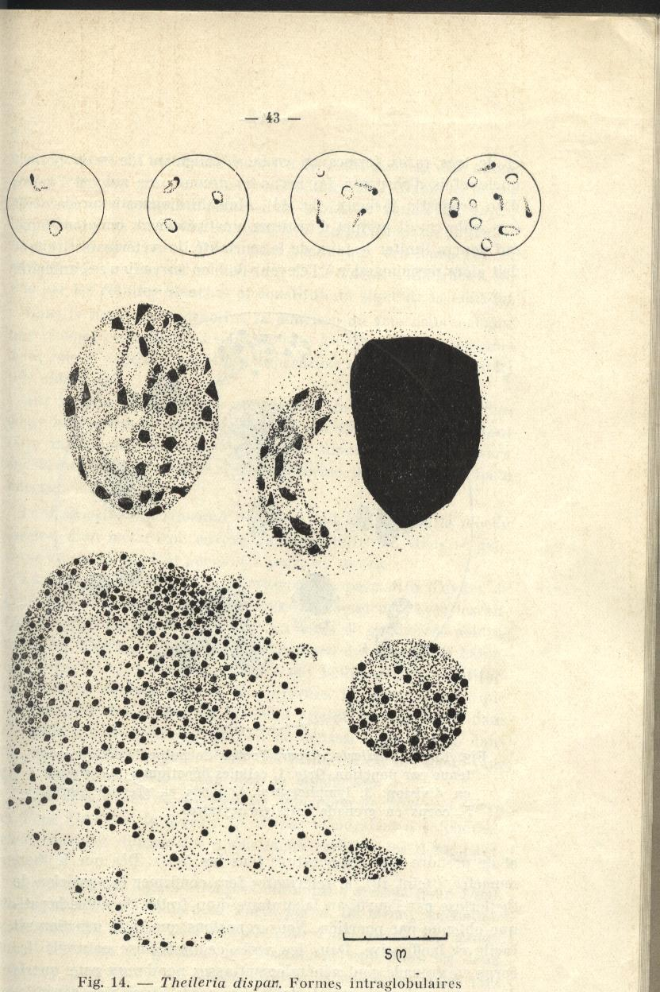
Theileria annulata : a) formes intraglobulaires; b) formes schizontes
hématies
a
Macrophage infesté
Macroschizonte mur
b
Libération des mérozoïtes d’un microschizonte mur

Slide 19
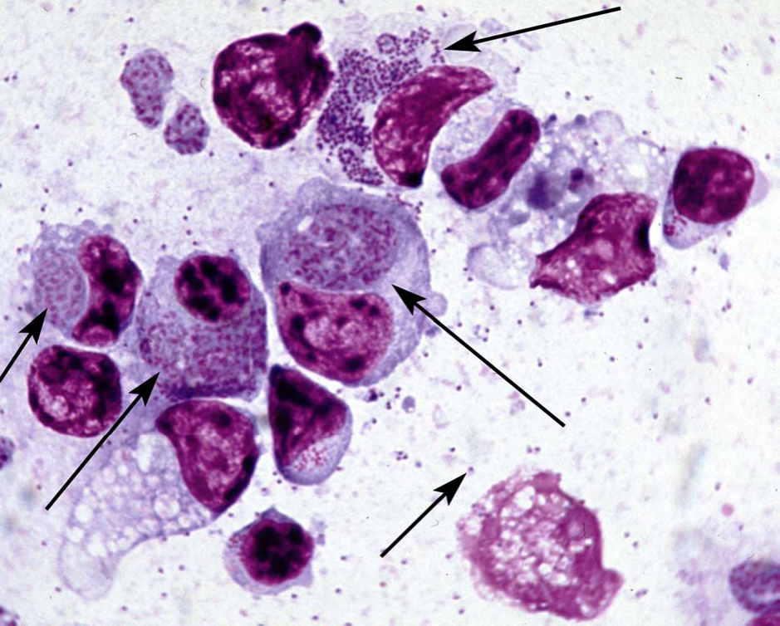
Examen d’un frottis de suc ganglionnaire
Mérozoïtes
Schizontes murs (corps en grenade)

Slide 20
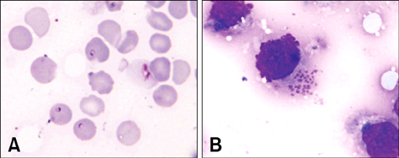

Slide 21
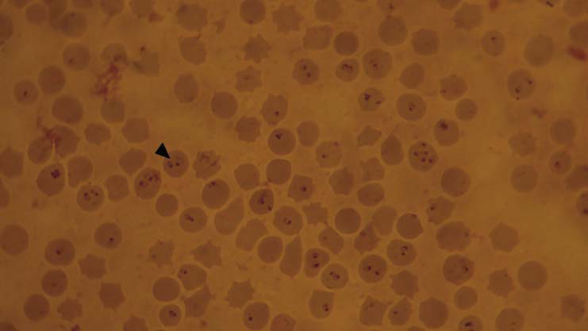
Frottis sanguin présentant différentes formes intra-érythrocytaires de Theileria annulata (Coloration Giemsa, examen au microscope optique à l’huile à immersion, grossissement x1000).

Slide 22
Ordre des Acariens
F. Ixodidae (tiques dures)
. Acariens de taille assez grande (2-10 mm et plus);
. Face dorsale recouverte complètement (mâle) ou en partie (femelle) d’un écusson (chitine);
. Rostre terminale;
. Métastigmates (orifices respiratoires ou stigmates situés en arrière du coxa IV (hanche);
. Parasites de mammifères.

Slide 23
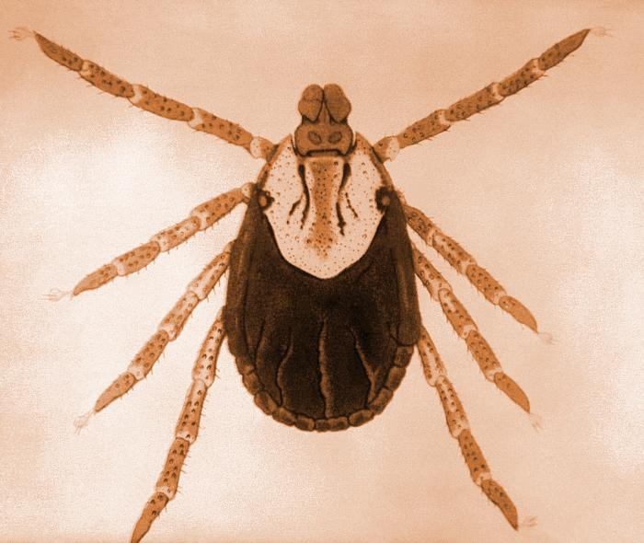
F. Ixodidae
Ecusson dorsale Rostre terminal

Slide 24
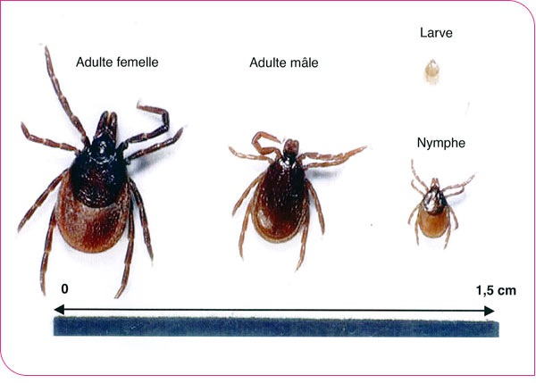

Slide 25
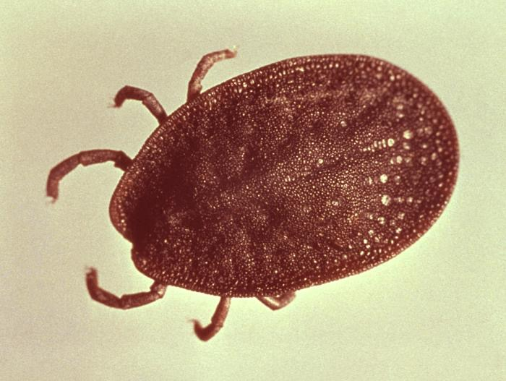
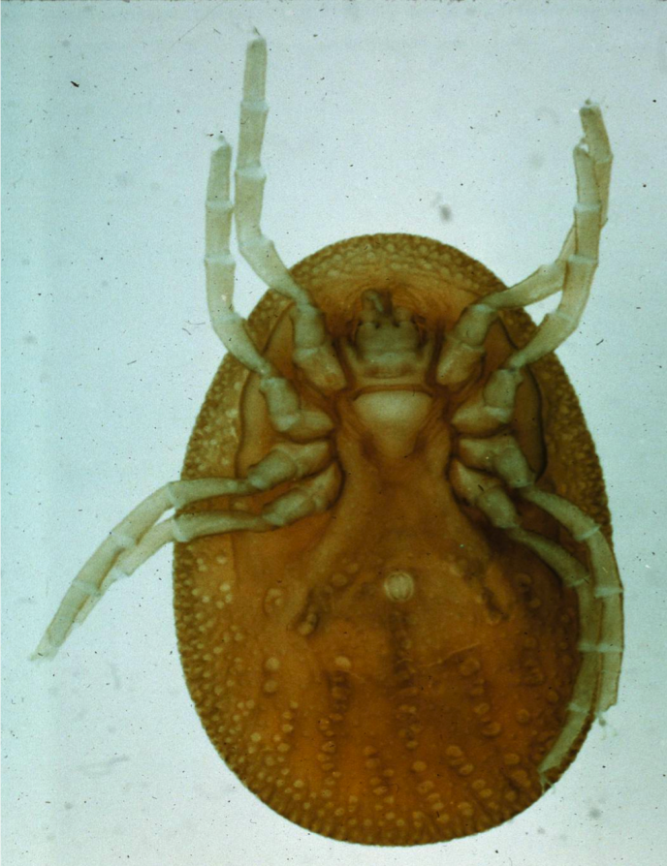
F. Argasidae (tiques molles)
. Pas d’écusson sur la face dorsale;
. Rostre infère (situé sur la face ventrale);
. Parasites des oiseaux

Slide 26
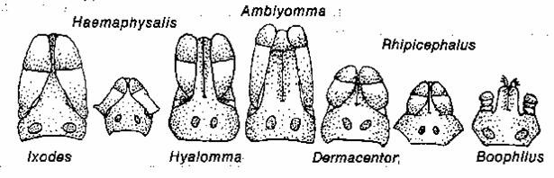
2 groupes de tiques dures (Ixododae):
- Longirostres - Brévirostres

Slide 27
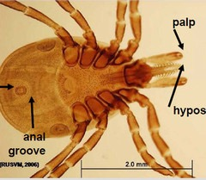
Ixodes ricinus
Stigmate en arrière du coxa IV
Sillon anal contourne l’anus en avant
(prostriata )

Slide 28
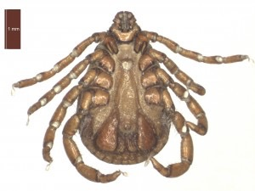
Rhipicephalus bursa (mâle)
. Tique à rostre court
Base du rostre hexagonale
Coxa I échancré
Plaques adanales
larges

Slide 29
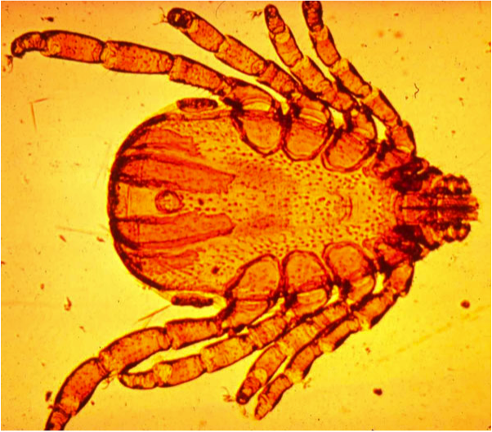
Rhipicephalus (Boophilus) annulatus
. Tique à rostre court
Coxa I non échancré
Plaques adanales
Plaques accessoires

Slide 30
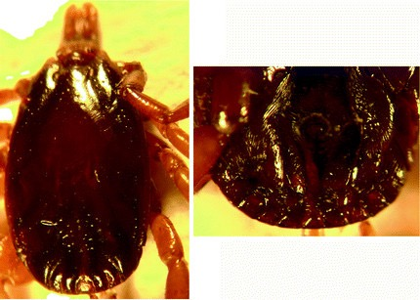
Hyalomma detritum (Hyalomma scupense) (mâle)
- tique longirostre, vectrice de Theileria annulata;
- pattes unicolores.

Slide 31
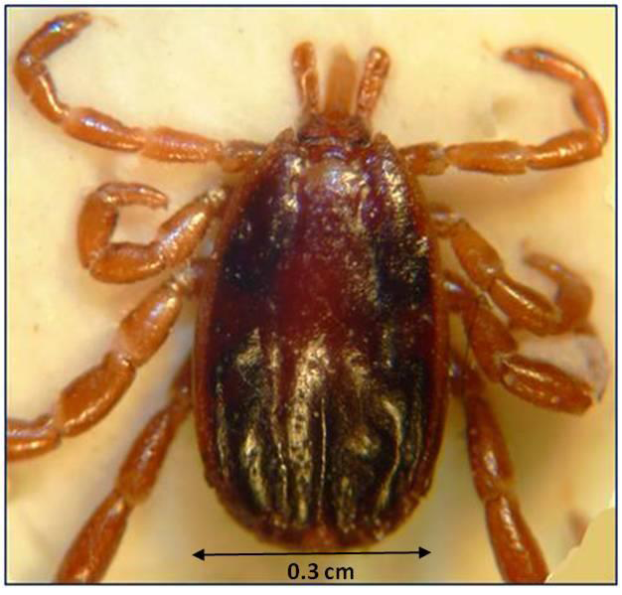

Slide 32
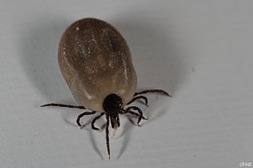
Ixodes ricinus (tique longirostre)

Slide 33
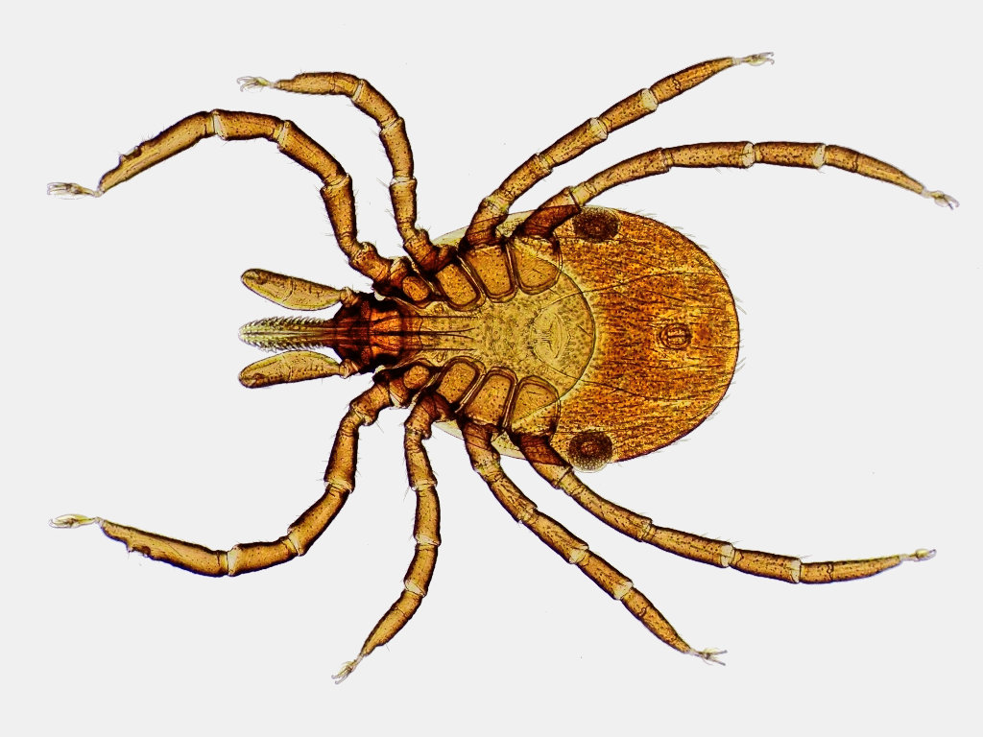
Ixodes ricinus
Epine à l’extrémité du coxa I
anus
Sillon anal

Slide 34
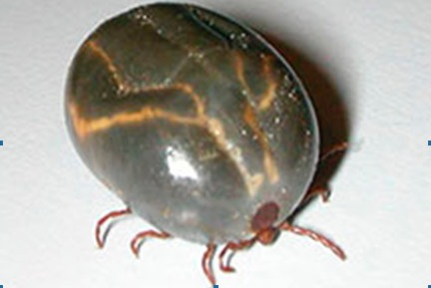
ù

Slide 35
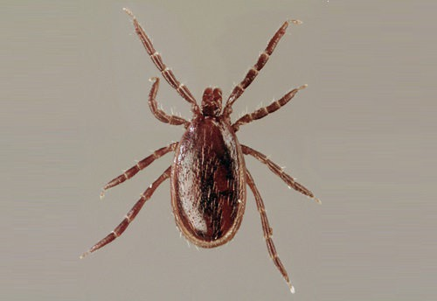
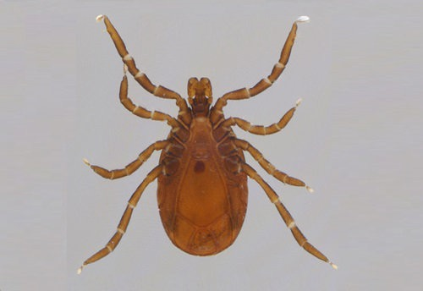
Ixodes ricinus (mâle)

